Slide 1

Por Javier González y Álvaro Escudero

Slide 2


XHTML (Lenguaje de Marcado de Hipertexto Extensible) es una versión más estricta y limpia de HTML, que nace precisamente con el objetivo de reemplazar a HTML ante su limitación de uso en las cada vez más abundantes herramientas basadas en XML . XHTML extiende HTML 4.0 combinando la sintaxis de HTML, diseñado para mostrar datos, con la de XML, diseñado para describir los datos.

Slide 3

Ante la llegada al mercado de un gran número de dispositivos, XHTML surge como el lenguaje cuyo etiquetado, más estricto que HTML, va a permitir una correcta interpretación de la información independientemente del dispositivo desde el que se accede a ella. XHTML puede incluir otros lenguajes como MathML , SMIL o SVG , al contrario que HTML.

Slide 4

XHTML exige una serie de requisitos básicos a cumplir en lo que a código se refiere. Entre estos requisitos básicos se puede mencionar una estructuración coherente dentro del documento donde se incluirían elementos correctamente anidados, etiquetas en minúsculas, elementos cerrados correctamente, atributos de valores entrecomillados, etc.

Slide 5
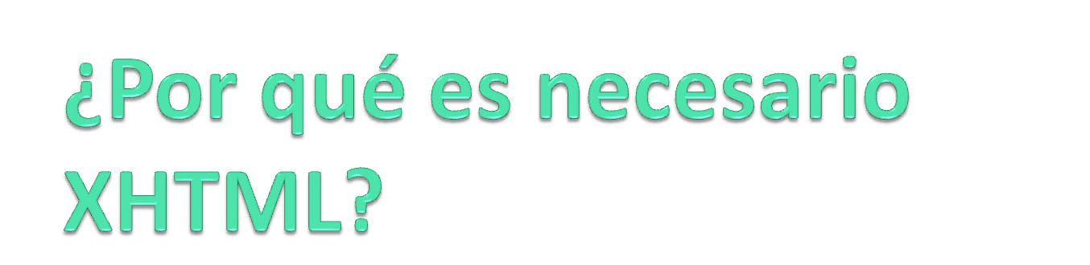
Los desarrolladores de aplicaciones de usuario y documentos descubren constantemente nuevas formas de expresar sus ideas usando nuevas etiquetas.

Slide 6

La siguiente lista muestra algunas reglas de XHTML 1.0 que lo diferencian de HTML 4.0. Muchas de estas diferencias vienen con el cambio de ser una aplicación SGML a ser una aplicación del más estricto XML:
Los elementos vacíos deben cerrarse siempre:
  Incorrecto: <br>
  Correcto: <br></br> o <br/> o <br />
Los elementos no vacíos también deben cerrarse siempre:
  Incorrecto: <p>Primer párrafo<p>Segundo párrafo
  Correcto: <p>Primer párrafo</p><p>Segundo párrafo</p>
Los elementos anidados deben tener un correcto orden de apertura/cierre (el que se abre último, debe cerrarse primero).
  Incorrecto: <em><strong>Texto</em></strong>
  Correcto: <em><strong>Texto</strong></em>

Slide 7
Los valores de los atributos deben siempre ir encerrados entre comillas (simples o dobles).
  Incorrecto: <td rowspan=3>
  Correcto: <td rowspan=”3”>
  Correcto: <td rowspan=’3’>
Los nombres de elementos y atributos deben ir en minúsculas.
  Incorrecto: <A HREF="http://www.domname.com">Domname</A>
  Correcto: <a href="http://www.domname.com">Domname</a>

Slide 8
No está permitida la minimización de atributos (se usa el nombre del atributo como valor).
  Incorrecto: <textarea readonly>Solo-lectura</textarea>
  Correcto: <textarea readonly="readonly">Solo-lectura</textarea>
Los atributos desaprobados en HTML 4.0 no forman parte de XHTML.
  Incorrecto: <font color="#0000FF">Blue text</font>
  Correcto: <span style="color: #0000FF;">Blue text</span>

Slide 9

<?xml version="1.0" encoding="UTF-8"?>
<!DOCTYPE html PUBLIC "-//W3C//DTD XHTML 1.0 Strict//EN"
"http://www.w3.org/TR/xhtml1/DTD/xhtml1-strict.dtd">
<!--Este es un comentario y no será tomado en cuenta por el navegador -->
<html xmlns="http://www.w3.org/1999/xhtml" xml:lang="es" lang="es">
<head>
<title>Título de la Página</title>
</head>
<body>
<p>Primer documento XHTML, es decir, Hola Mundo</p>
</body>
</html>

Slide 10
Reglas para DTDs Estrictos
El texto no debe ser insertado directamente en el cuerpo (dentro de la etiqueta body).
  Incorrecto: <body>Texto </body>
  Correcto: <body><span>Texto </span></body>
No se deben insertar elementos de bloque dentro de elementos de línea.
  Incorrecto: <em><h2>Título</h2></em>
  Correcto: <h2><em>Título</em></h2>

